Slide 1
MACHINE LEARNING
CUSTOMER LIFETIME VALUE PREDICTION
(Car Insurance)
Purwadhika Data Science Capstone Project

Slide 2

Customer Lifetime Value
Customer Lifetime Value (CLV) adalah jumlah uang yang dihabiskan oleh seorang pelanggan pada sebuah perusahaan selama hubungan bisnis antara pelanggan dan perusahaan tersebut. Secara sederhana, CLV adalah prediksi dari total pendapatan yang dapat diperoleh dari pelanggan. Memahami dan meningkatkan CLV dalam suatu perusahaan dapat meningkatkan keuntungan perusahaan, membantu perencanaan anggaran, serta menganalisis kepuasan pelanggan. Dalam penerapannya, metrik CLV banyak digunakan oleh perusahaan yang melakukan penjualan berulang kepada pelanggan (misalnya, makanan, produk rumah tangga) maupun perusahaan yang menggunakan sistem berlangganan dalam bisnis mereka (misalnya, asuransi, perusahaan telekomunikasi).

Slide 3
Business Problem
Dalam industri asuransi mobil yang sangat kompetitif, perusahaan seperti GEICO menghadapi tantangan besar untuk mempertahankan pelanggan bernilai tinggi dan mengelola sumber daya pemasaran secara efisien. Dengan meningkatnya biaya akuisisi pelanggan dan kebutuhan untuk mempertahankan loyalitas pelanggan di pasar yang dinamis, pemahaman mendalam tentang nilai pelanggan menjadi elemen kunci untuk mendorong pertumbuhan bisnis yang berkelanjutan.
Masalah bisnis utama yang dihadapi adalah:
1. Identifikasi Pelanggan Bernilai Tinggi:
- Bagaimana perusahaan dapat mengidentifikasi pelanggan yang memberikan nilai jangka panjang terbesar untuk bisnis?
- Bagaimana cara mengalokasikan sumber daya pemasaran secara strategis untuk pelanggan ini?
2.Pengelolaan Sumber Daya Pemasaran:
- Bagaimana perusahaan dapat mengoptimalkan kampanye pemasaran untuk meningkatkan loyalitas pelanggan bernilai tinggi tanpa mengabaikan segmen lainnya?
- Bagaimana mendesain program retensi yang disesuaikan berdasarkan potensi nilai pelanggan?

Slide 4
Business Task
Target
Audience
Proyek ini ditujukan untuk Tim Marketing Geico Car Insurance. Dengan memanfaatkan machine learning, diharapkan proyek ini dapat membantu Tim Marketing dalam merancang strategi yang lebih efektif untuk mengelola Customer Lifetime Value (CLV).

Slide 5
Metrics Evaluation
RMSE (Root Mean Square Error)
MAE (Mean Absolute Error)
MAPE (Mean Absolute Percentage Error)
RMSE mengukur rata-rata besarnya kesalahan antara nilai CLV yang diprediksi dan aktual, dengan penekanan pada kesalahan yang lebih besar.
MAE menghitung rata-rata selisih absolut antara nilai CLV yang diprediksi dan aktual, memberikan gambaran rata-rata kesalahan prediksi.
MAPE menghitung rata-rata persentase selisih antara nilai CLV yang diprediksi dan aktual, memberikan wawasan tentang kesalahan relatif.

Slide 6
Data Understanding
Nama Kolom | Deskripsi
Vehicle Class | Jenis / Tipe Mobil
Coverage | Jenis perlindungan asuransi yang dipilih oleh pelanggan
Renew Type Offer | Offer to renew policies that have been/will expire
EmploymentStatus | Status Pekerjaan Customer
Marital Status | Status Pernikahan Customer
Education | Tingkat Pendidikan
Number of Policies | Jumlah Polis yang dimiliki Customer
Monthly Premium Auto | Premi yang dibayarkan oleh Customer per bulan
Total Claim Amount | Total frekuensi klaim customer
Income | Income Customer
Customer Lifetime Value | Customer Lifetime Value

Slide 7
Data Cleaning
Missing values
Duplicated data
Outliers
Absence in a dataset
Row has the same value for every column
Uncommon value that exist in data

Slide 8
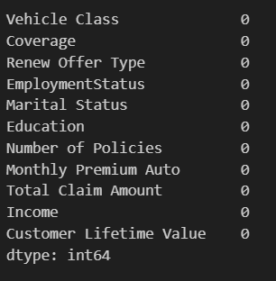
Data Cleaning : Missing values
Dataset yang digunakan tidak memiliki missing values.

Slide 9
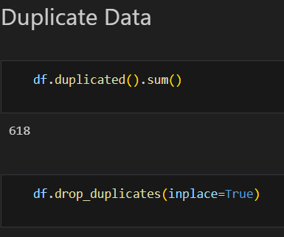
Data Cleaning : Duplicated data
Total ada 618 duplikat data yang dihapus

Slide 10
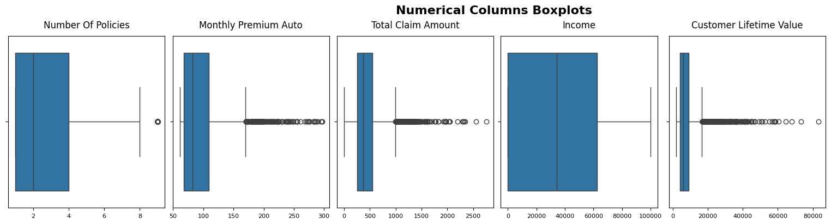
Data Cleaning : Outliers
Pada awal pengerjaan, outlier disertakan dan dicek apakah model menghasilkan nilai metrics yang baik atau tidak. Setelah mendapat nilai metrics, barulah outliers ini dihandle untuk meningkatkan performa model dan mendapat nilai metrics lebih baik.
Untuk menghandle outlier ini, digunakan IQR untuk mendapat upper bound dan lower bound. Dan data yang berada di luar range upper bound dan lower bound di-considered sebagai outlier dan dihapus.

Slide 11
EDA
1. Data Distribution
2. Columns Correlation
Memeriksa apakah data memiliki distribusi normal atau tidak penting dalam konteks machine learning karena distribusi data dapat memengaruhi kinerja model, cara preprocessing, dan pemilihan algoritma yang sesuai.
Pengecekan korelasi dilakukan untuk dapat mengetahui kolom mana saja yang paling mempengaruhi targe (Customer Lifetime Value).

Slide 12
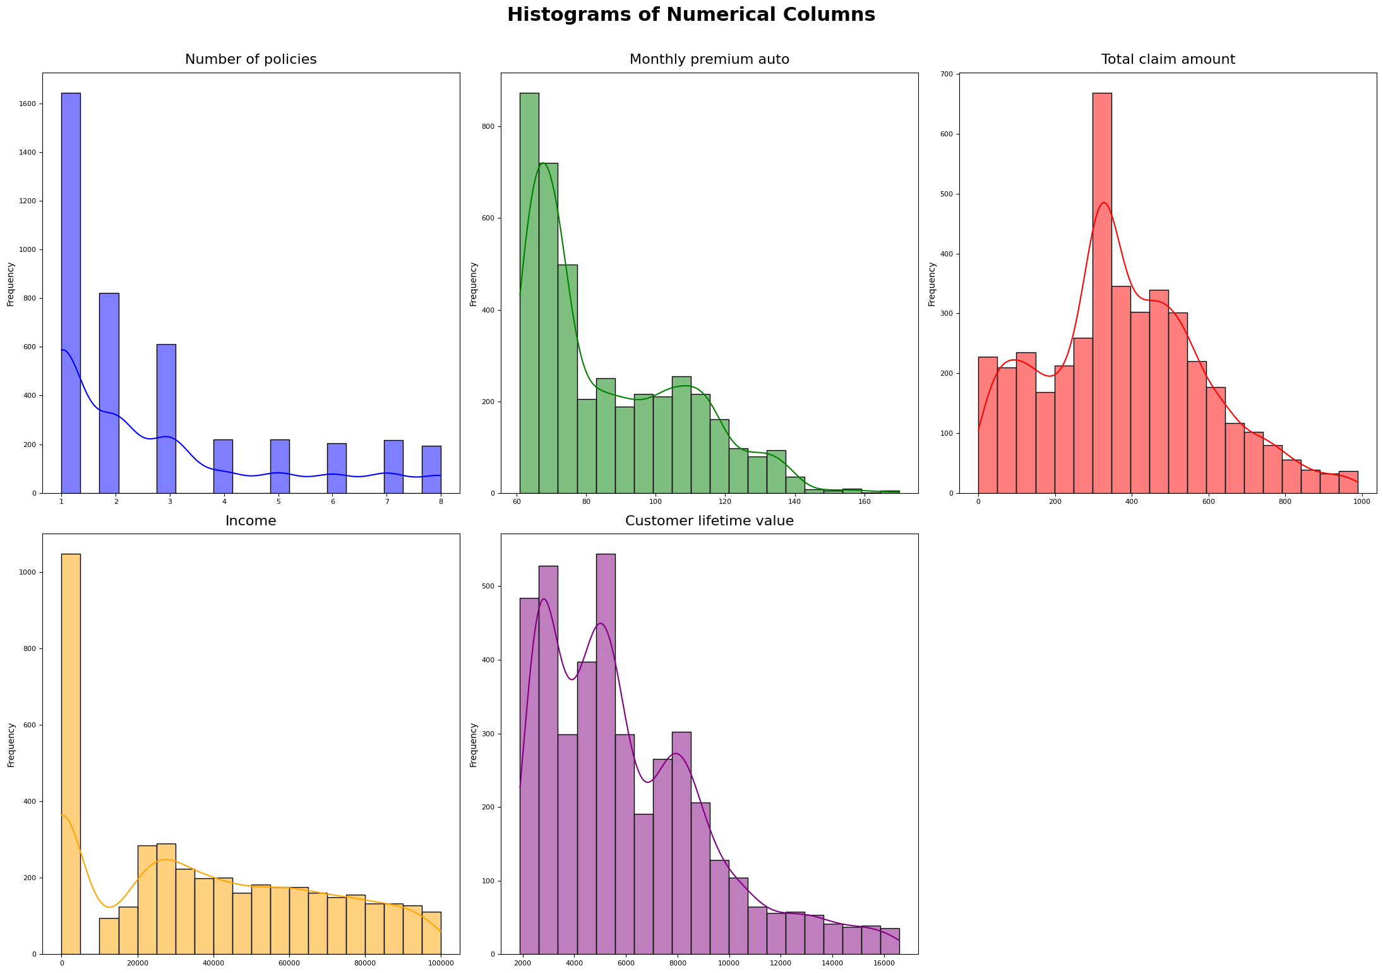
EDA: Numerical Columns Data Distribution
Semua kolom numerikal cenderung tidak terdistribusi normal.

Slide 13
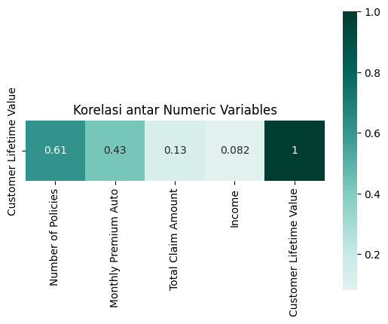
EDA: Numerical Columns Correlation to CLV
Kolom Monthly Premium Auto dan Number of Policies adalah kolom yang berkorelasi paling kuat dengan target.

Slide 14
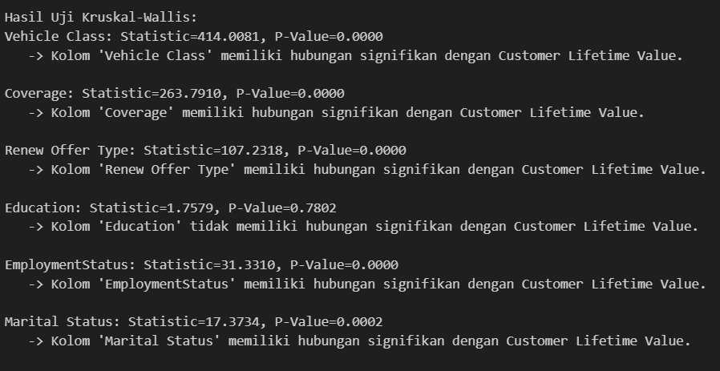
EDA: Categorical Columns Correlation to CLV
Untuk mendapat korelasi antara kolom kategorikal dengan target, saya menggunakan uji Kruskal-Wallis. Uji Kruskal-Wallis tidak benar-benar menunjukkan korelasi dalam pengertian statistik seperti yang dilakukan oleh koefisien korelasi, tapi Uji Kruskal-Walling ini berguna untuk memberi gambaran awal tentang pengaruh potensial kategori terhadap target, tetapi tidak memberikan ukuran korelasi langsung.

Slide 15
Data Reprocessing
1. Feature dan Target
2. Data Splitting
Memisahkan data yang menjadi feature dan data yang merupakan target.
Membagi data feature dan target, ada data untuk melatih model, dan ada data untuk menguji model dengan rasio 80:20.
3. Encoding, Scaling, dan Transformer
Mengolah data kategorikal dengan encoding, menyamakan skala nilai untuk data numerikal, dan menerapkan transformasi tersebut secara bersamaan dengan transformer.

Slide 16
Data Reprocessing
1. Encoding
Suatu metode yang dapat diterapkan untuk merepresentasikan variabel categorical menjadi numerical dalam machine learning.
Encoding yang digunakan :
1. Ordinal : Education, Coverage
2. OneHot : Vehicle Class, Renew Offer Type, EmploymentStatus, Marital Status
2. Scalling
Proses transformasi data fitur (feature) agar berada dalam rentang nilai tertentu atau memiliki distribusi yang lebih seragam.
Scalling yang digunakan untuk di sini adalah Robust Scalling, karena Robust Scalling menggunakan median dan IQR untuk scalling, sehingga tidak sensitif terhadap outlier.

Slide 17
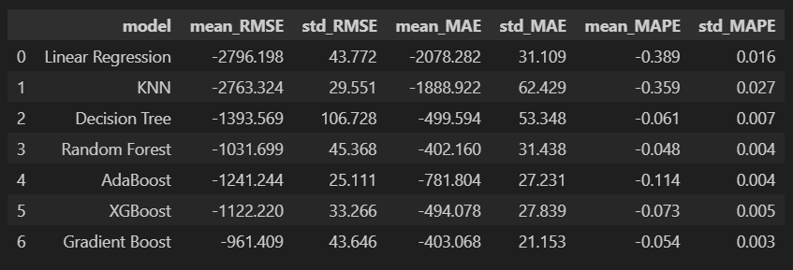
Cross Validation
Pada Cross validation, digunakan 7 Model Regresi untuk dicari model mana yang memiliki performa terbaik berdasarkan metrics yang sudah ditentukan tadi.
MAPE, MAE
RMSE

Slide 18
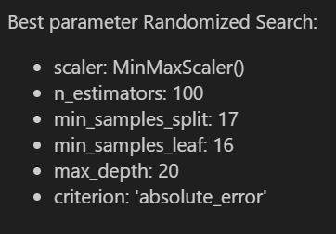
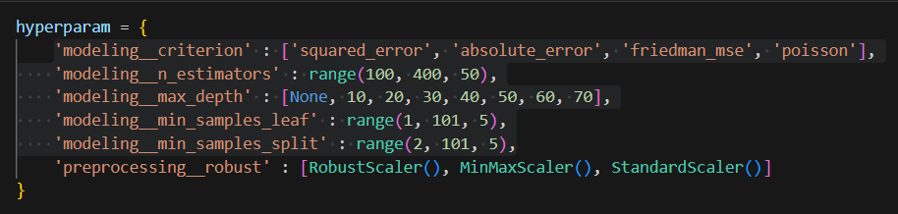
Hyperparameter Tuning
Hyperparameter tuning adalah proses memilih nilai optimal untuk hyperparameter dalam sebuah model machine learning untuk meningkatkan performa model.

Slide 19


Hyperparameter Tuning
Untuk memeriksa hasil hyperparameter tuning, dapat dengan membandingkan metric hasil dari model sebelum tuning dan model setelah hyperparameter tuning.
Before Tuning :
After Tuning :

Slide 20
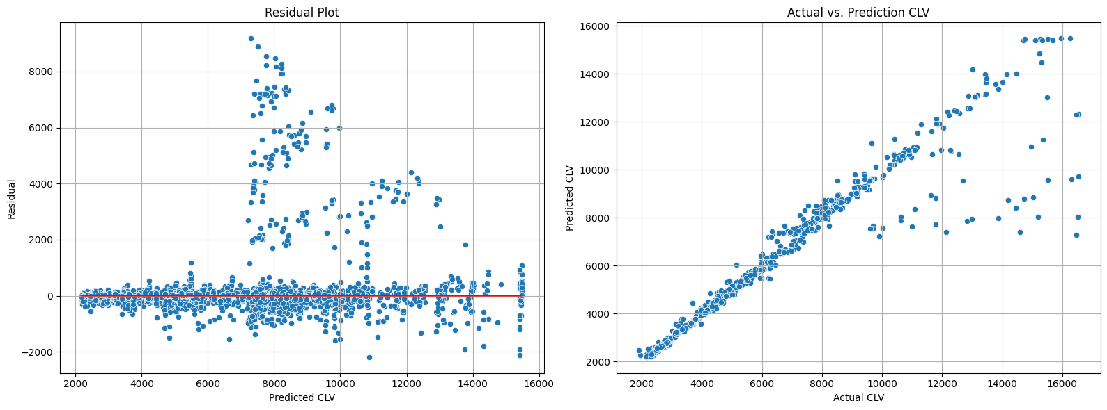
Residual
Residual plot diatas menunjukkan bahwa prediksi model ini cukup akurat untuk memprediksi CLV < 8000 karena terlihat dengan banyaknya nilai error yang mendekati nilai 0. Pada plot Actual vs Predicted CLV, hasil prediksi juga menunjukkan hasil cukup akurat karena plotnya membentuk satu garis lurus dengan terdapat beberapa outlier mulai dari rentang ± 9000.

Slide 21
Conclusion
Jika ditinjau dari nilai MAE (karena lebih mudah diinterpretasikan) yang dihasilkan setelah dilakukannya hyperparameter tuning yaitu 329.539, kita dapat menyimpulkan bahwa apabila kemudian hari model yang sudah dibangun akan memperkirakan CLV perusahaan asuransi mobil pada rentang nilai sesuai dengan limitasi model, maka perkiraan nilai CLV dapat meleset ± 329.539 dari nilai CLV yang seharusnya. Atau apabila dengan nilai MAPE, maka perkiraan nilai CLV dapat meleset ± 3.8% dari aktual nilai CLV.
Namun hal ini tidak menutup kemungkinan prediksinya meleset lebih jauh karena terdapat variance yang tidak seragam pada residual plot (estimasi pada CLV > 8000). Bias yang dihasilkan dari model ini dapat dikarenakan oleh kurangnya feature dan data pada dataset yang bisa lebih merepresentasikan nilai CLV itu sendiri.

Slide 22
Recommendation
Modeling Machine Learning
Mengecek prediksi mana saja yang memiliki error yang tinggi (baik yang overprediction / underprediction), kemudian dieksplorasi lebih lanjut untuk feature apa saja yang mengakibatkan error tinggi.
2. Jika memungkinkan, menambahkan feature-feature yang berhubungan dengan prediksi CLV seperti periode lamanya menjadi customer asuransi mobil, wilayah tempat tinggal, dan lainnya.
3. Penambahan data customer agar machine learning dapat memprediksi CLV lebih baik lagi.
4. Model yang sudah dibangun dapat dimanfaatkan untuk pengembangan model selanjutnya seperti mengeksplore penggunaan unsupervised learning (clustering) untuk dapat melakukan segmentasi customer yang profitable dan unprofitable agar penentuan strategi marketing lebih baik lagi.

Slide 23
Recommendation
Untuk Bisnis
Sehubungan dengan `Number of Policies` dan `Monthly Premium Auto` menjadi feature yang paling berpengaruh dalam memprediksi CLV, maka disarankan untuk dapat membuat personalized offer kepada customer agar dapat lebih menjawab kebutuhan customer berdasarkan jumlah polis dan biaya premi yang dibayarkan. Personalized offer ini akan menguntungkan karena budget marketing yang akan digunakan pun juga lebih personalized sehingga menghindari adanya membayar lebih untuk low-value customer dan kehilangan high-value customer.
2. Dengan mengetahui hasil prediksi CLV dari machine learning, selanjutnya dapat membuat segmen berdasarkan hasil prediksi CLV, maka perusahaan dapat menyusun strategi pemasaran yang tepat sasaran, seperti:
- High CLV: Fokus pada retensi dengan program loyalitas.
- Medium CLV: Upselling dan cross-selling.
- Low CLV: Strategi pemasaran berbiaya rendah.

Slide 24
Thank You!

